Slide 1
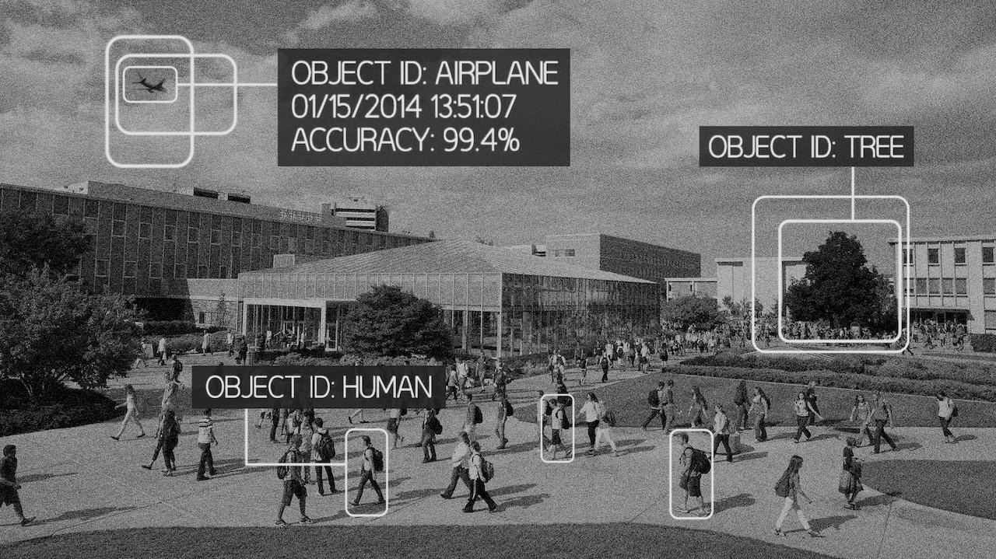

ПЛАТФОРМА
видеораспознавания
с интеллектуальными
модулями
Санкт-Петербург, 2019

Slide 2

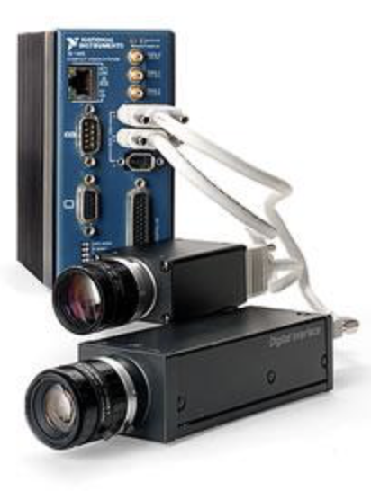
ИНФОРМАЦИЯ О СИСТЕМЕ
Решение OMV представляет собой универсальную платформу для видеонаблюдения,
с возможностью встраивания “умных” модулей видеоанализа и позволяющее анализировать
широкий ряд ситуаций в автоматическом режиме.
Продуктом является программно-аппаратный комплекс, который имеет как независимое применение, так и интеграцию в уже существующие системы
Решает широкий спектр задач: безопасность, мониторинг и сбор статистики, промышленные задачи
Основана на инновационных алгоритмах распознаваниях объектов и алгоритмах машинного обучения российской разработки
Работает с различными типами современных видеокамер и серверов
Обладает свойствами линейного масштабирования
Позволяет легко подключать и настраивать необходимые модули для оптимального решения конкретной задачи
Имеет возможность интеграции в уже существующее решение
Хранение видеопотоков и данных распознавания

Slide 3
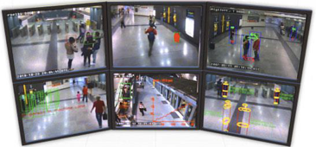
ВОЗМОЖНОСТИ МОДУЛЕЙ
Распознавание лиц
Детекция объекта в запрещенной зоне
Обнаружение оставленных предметов
Определение наличия униформы и спец. одежды
Детектор движений
Подсчет людей или объектов в кадре
Определение заданного объекта
Обнаружение и определение типа ТС и распознавание гос. номера
Слежение за объектом с разных камер
Определение скопления людей и агрессивного поведения
Анализ поведения покупателя и сбор потребительской статистики
Детекция движения в запрещенном направлении
Классификация типов объектов
Работа при слабом освещении

Slide 4

ВОЗМОЖНОСТИ ПЛАТФОРМЫ
Использование баз данных для хранения информации
Хранение видеороликов заданный период времени
Отдельное хранение логов с фото и временем событий
Индивидуальная настройка функционала и параметров для каждой камеры в системе
Интеграция как на уровне софта, так и на аппаратном уровне к уже имеющимся решениям
Параллельная работа с несколькими видеокамерами
Информирование пользователя в случае нарушений
Гибкая настройка параметров модулей и легкое внесение объектов для распознавания
Интеграция с мобильными устройствами и удаленными ПК

Slide 5
ПРИМЕНЕНИЕ

Slide 6








ОБЛАСТИ ПРИМЕНЕНИЯ
транспортная безопасность, стадионы
банки и госучреждения
промышленность и энергетика
общественные места

Slide 7
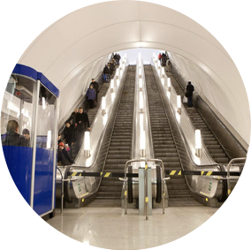
ИНФОРМАЦИЯ О СИСТЕМЕ
транспортная безопасность
Обнаружение оставленных предметов
Обнаружение мест скопления людей
Детект нахождения человека в запретной зоне
Детект агрессивного поведения
Определение прохода в запрещенном направлении
Определение нетипичного изменения сцены
результат:
Повышение безопасности пассажиров
Снижение человеческого фактора при охране периметра
Своевременное уведомление системы безопасности
Построение автоматических систем видеонаблюдения
Снижение постоянных затрат при увеличении качества обеспечения безопасности

Slide 8

ИНФОРМАЦИЯ О СИСТЕМЕ
обеспечение безопасности
Определение движущихся объектов и их направления
Классификация объектов на людей, автомобили и другие объекты
Определение пересечения периметра
Отслеживание объекта, в том числе при его остановке
Поиск предметов и элементов одежды: портфель, сумка, строительная каска и т.д.
Использование камер с круговым обзором 360
результат:
Снижение человеческого фактора при охране периметра
Одновременный анализ со всех камер
Построение автоматических систем видеонаблюдения
Снижение постоянных затрат при увеличении качества обеспечения безопасности

Slide 9
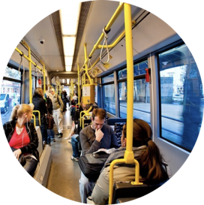
СФЕРЫ ПРИМЕНЕНИЯ
общественные учреждения
Подсчет трафика посетителей на вход или выход
Контроль доступа через распознавания лиц
Получение данных о распределении посетителей внутри здания
Получение плотности и времени нахождения посетителей в различных точках пространства
Анализ парковочных мест и трафика автотранспорта
Получение времени пребывания объектов в заданных зонах
результат:
Данные о местонахождении и количестве посетителей при возникновении ЧС для МЧС
Получение статистики о времени нахождения в очередях или ожидании посетителей
Получение статистики парковочных мест и автоматическое управление парковкой
Контроль эффективности действий сотрудников
Повышение качества работы с клиентами

Slide 10
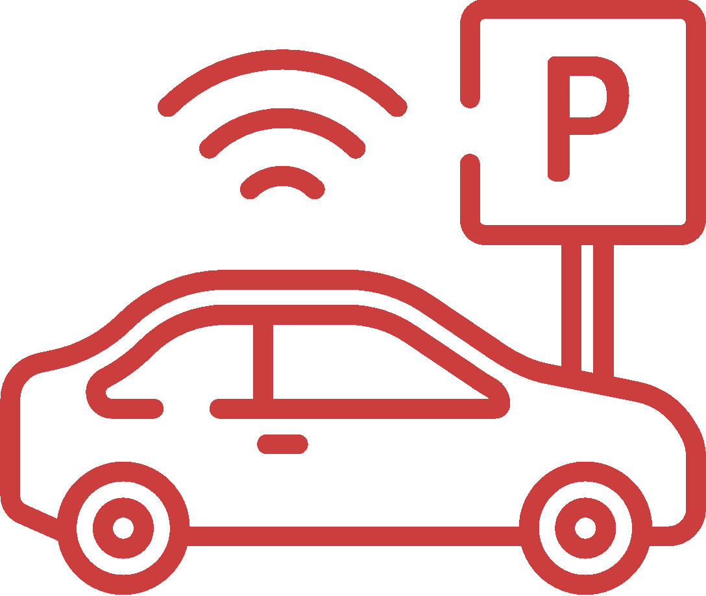

ИНФОРМАЦИЯ О СИСТЕМЕ
дороги и парковка
результат:
Выделение и классификация транспортных средств
Определение гос. номера транспортного средства
Интеграция с существующими элементами парковки
Определение следующих параметров:
скорость перемещения
пересечение двойной сплошной
парковка в неположенном месте
езда по встречной полосе
остановка за стоп-линией
Контроль локальных участков дороги
Организация автоматической внешней и внутренней парковки
Ведение статистики трафика
Снижение нагрузки на оператора при повышении контроля безопасности движения

Slide 11

ИНФОРМАЦИЯ О СИСТЕМЕ
магазины и ритейл
результат:
Отличие покупателей от внутреннего персонала
Определение зон покупательского интереса
Анализ заполнения витрин
Анализ активности обслуживающего персонала
Интегрирование с системой безопасности
Разные режимы работы при открытом или закрытом магазине
Получение статистики покупательского интереса
Своевременные уведомления о необходимости дополнения товара
Снижение расходов на охрану и менеджмент

Slide 12
ФУНКЦИОНАЛ ПЛАТФОРМЫ

Slide 13
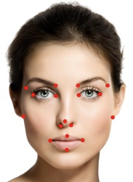
ФУНКЦИОНАЛ ПЛАТФОРМЫ
идентификация лиц
Определение человека по базе данных фотографий
Применение многоуровневых систем идентификации
Поиск человека по фотографии
Отслеживание человека через сеть видеокамер
Интеграция с различными системами и программным обеспечением
Работа в онлайн и офлайн режимах

Slide 14
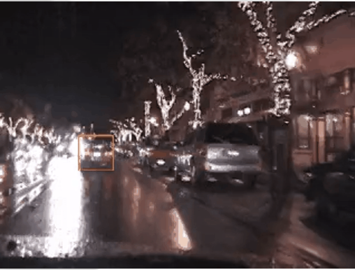
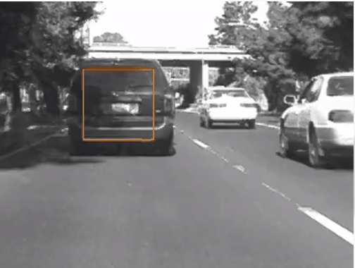
ФУНКЦИОНАЛ ПЛАТФОРМЫ
распознавание движений
Определение объектов в движении
Отслеживание объектов при их остановке или следование за другими объектами
Работа с потоками людей и автомобилей
Распределение объектов в кадре на людей, автомобили и другие предметы
Определение подвижности и пути перемещения объекта
Анализ подвижности заданного объекта для оценки эффективности
Работа при низком освещении

Slide 15
ФУНКЦИОНАЛ ПЛАТФОРМЫ
контроль периметра
Определение пересечения заданного периметра
Выставление линий на кадре для мониторинга их пересечения
Классификация объектов по зонам
Уведомления о пересечении границ
Определение времени нахождения объектов в зоне
Построение карты плотности нахождения людей
Система отличия свой/чужой по спецодежде и внедрение в пропускную систему

Slide 16
ФУНКЦИОНАЛ ПЛАТФОРМЫ
анализ объектов
Выделение автомобилей и распознавание гос. номера
Классификация людей по заданным признакам:
наличие каски
наличие спец-одежды
наличие рюкзака, портфеля или пакета
Считывание штрихкодов
Сравнение объектов с эталоном для выявления различий
Подсчет заданных объектов:
в кадре
в заданном промежутке времени

Slide 17
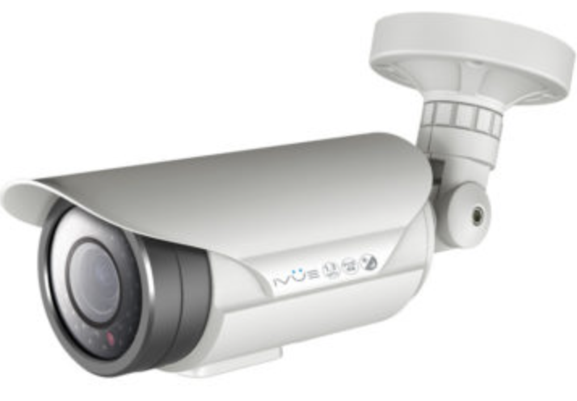
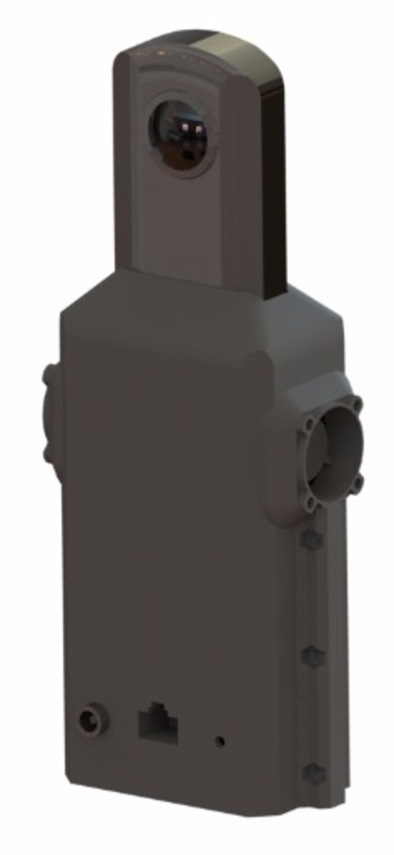
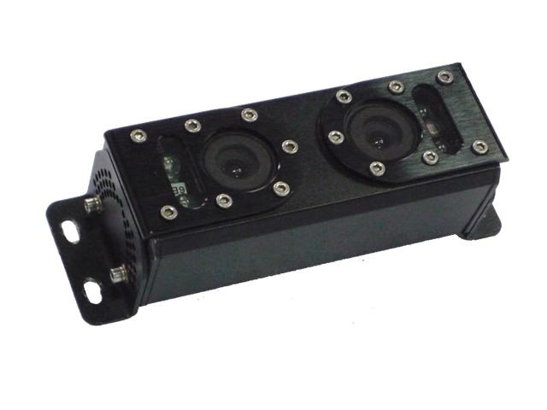
ИНФОРМАЦИЯ О СИСТЕМЕ
применяемые камеры
IP-камеры
работа со всеми современными IP-камерами
одновременная работа с нескольким числом камер
Камеры 360
камера собственной разработки
получение развертки полной сцены вокруг камеры
2 широкоугольные линзы дают отсутствие мертвых зон
TCP/IP протокол работы
встроенный мини-компьютер для первичной обработки видео
Стереокамеры
камера собственной разработки
два объектива со стереоскопическим зрением, аналогичным человеческому
получение карты глубин и более качественное распознавание и выделение объектов

Slide 18
ПОРТФОЛИО

Slide 19
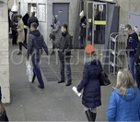
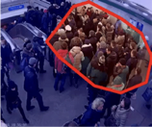
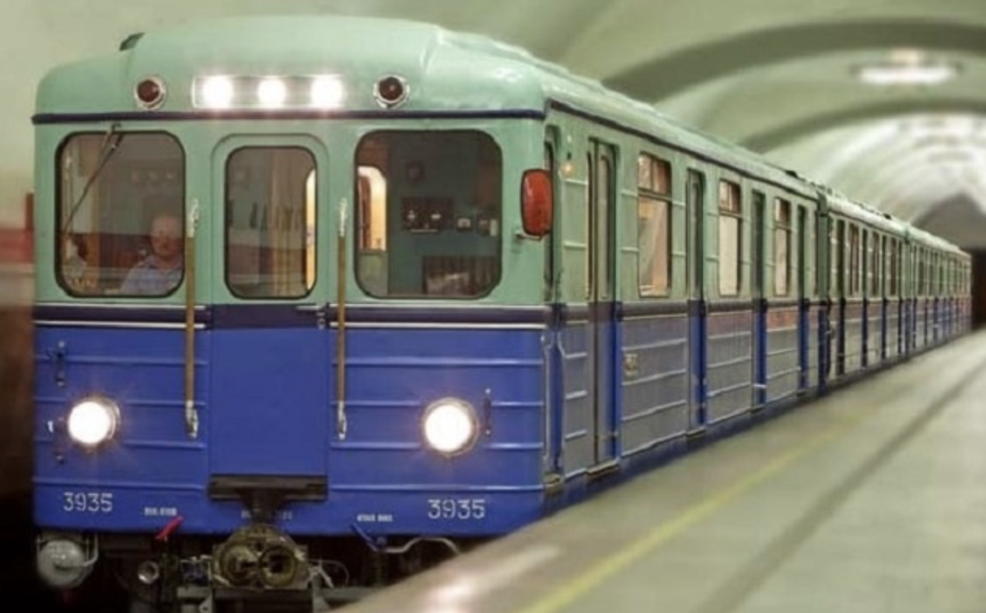
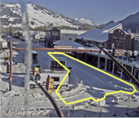
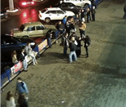
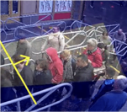
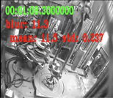
ИНФОРМАЦИЯ О СИСТЕМЕ
метрополитен
ТРАНСПОРТНАЯ БЕЗОПАСНОСТЬ
Оставленные предметы
Скопление людей
Запрещенная зона
Агрессивное поведение
Запрещенное направление
Нетипичное изменение в сцене

Slide 20
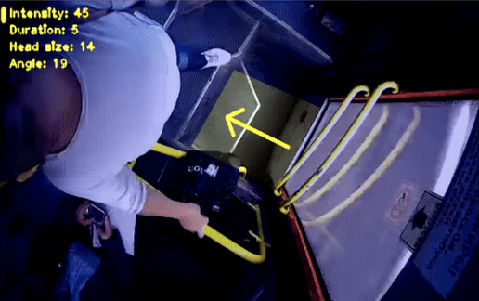
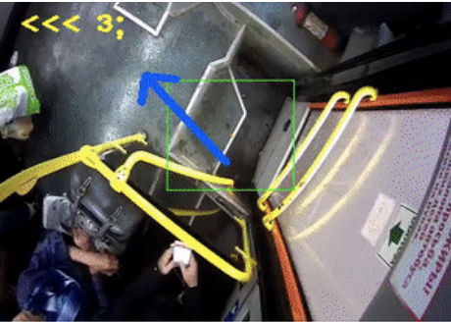
ИНФОРМАЦИЯ О СИСТЕМЕ
транспорт
Подсчет пассажиров в общественном наземном транспорте
Получение статистики пассажиропотока в разные периоды времени
Обнаружение давки и переполненности автобуса
Работа в реальном времени

Slide 21
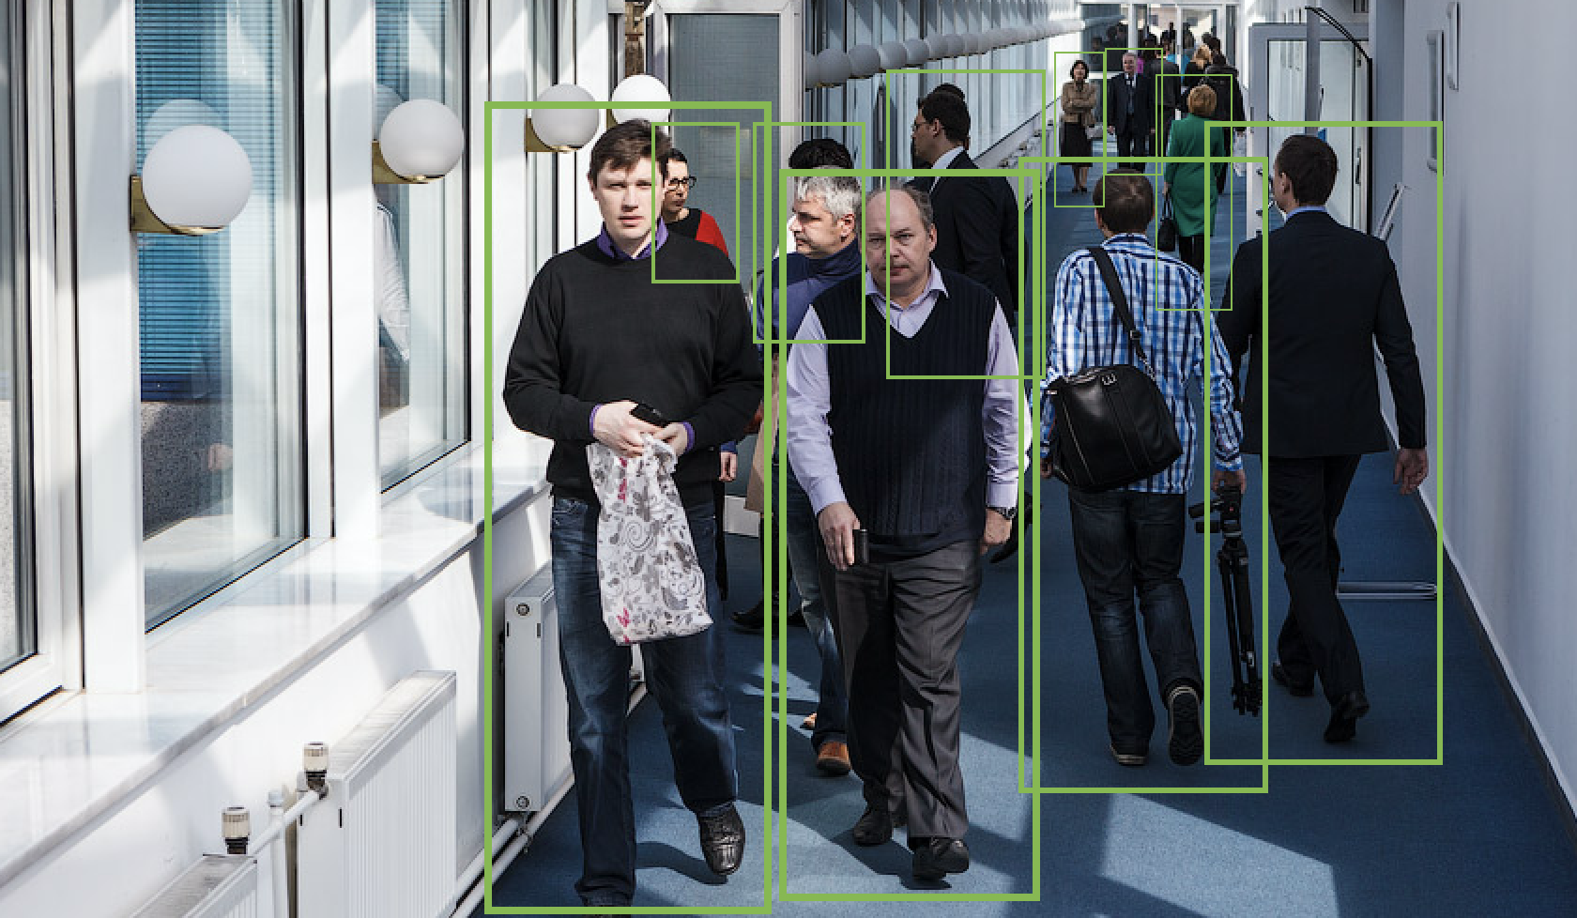
ИНФОРМАЦИЯ О СИСТЕМЕ
система офисного контроля
Определение движущихся объектов
Контроль нахождения в зонах повышенной опасности
Определение перемещения объектов в ночное время суток
Интеграция с пропускной системой для идентификации посетителей
Использование камер 360 для полного охвата помещения
Обработка данных на ПК с проводным подключением камер
Уведомления о перемещениях в ночное время и в зонах повышенной опасности
сохранение
на ПК на 10 дней
формирование статистики
отображение видео
с маркерами
получение параметров объекта
получение видео на ПК
поиск объектов в движении

Slide 22
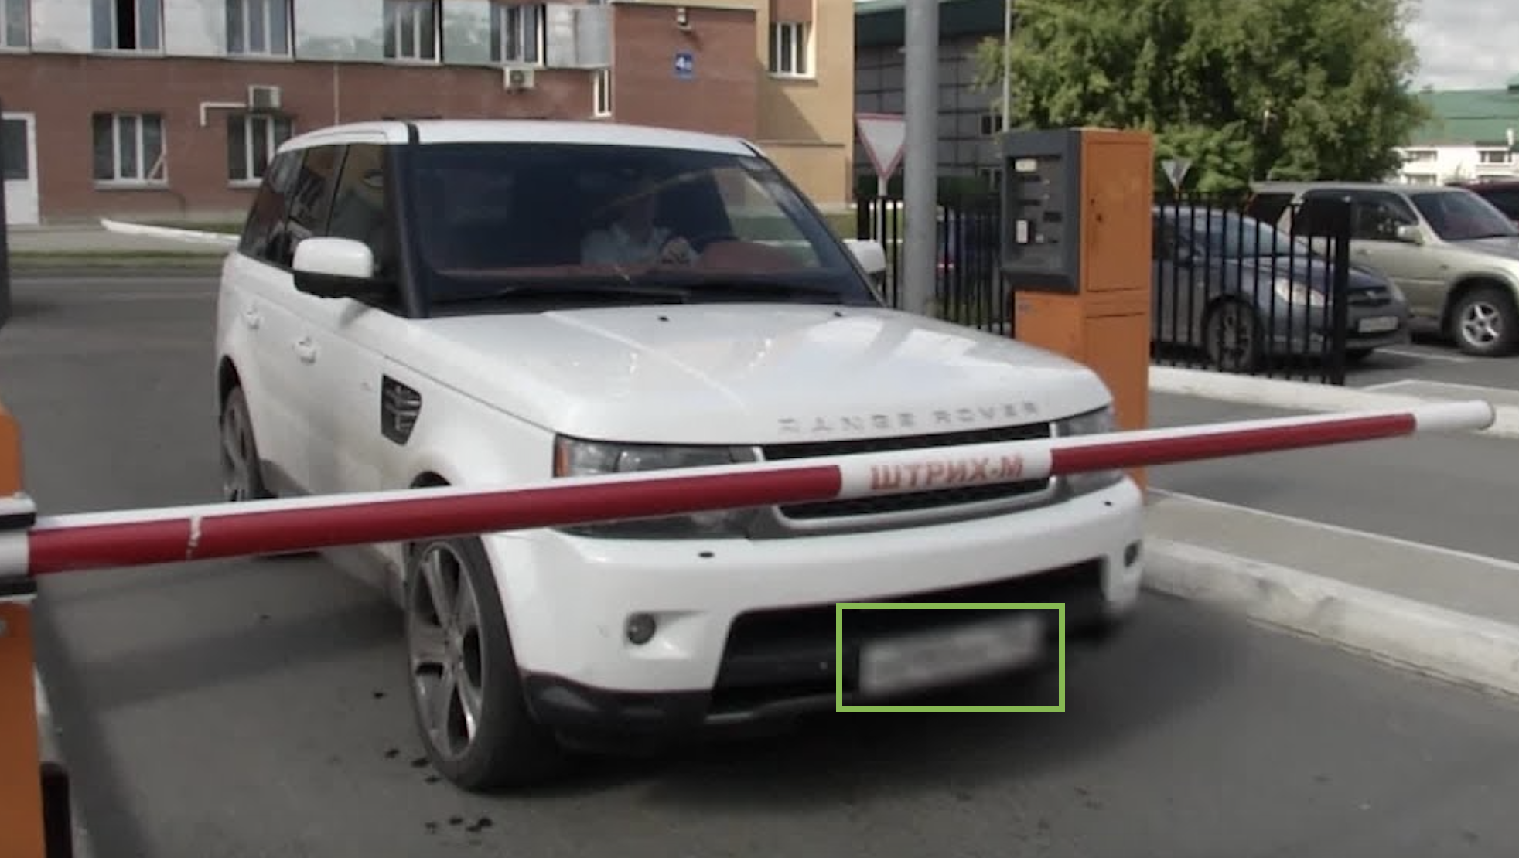
ИНФОРМАЦИЯ О СИСТЕМЕ
умная парковка
Закрытая парковка для сотрудников организации
Работа в автоматическом режиме
Идентификация гос. номера и сравнение с базой данных
Онлайн редактирование базы данных номеров и просмотр статистики
Разные права доступа: одноразовые, временные и постоянные
Работа с несколькими парковками в онлайн-режиме
Интеграция с современными модулями парковки
приложения
для управление БЛ
принятие решения
поиск номера
в базе данных
отправка
в облако
определение гос. номера

Slide 23
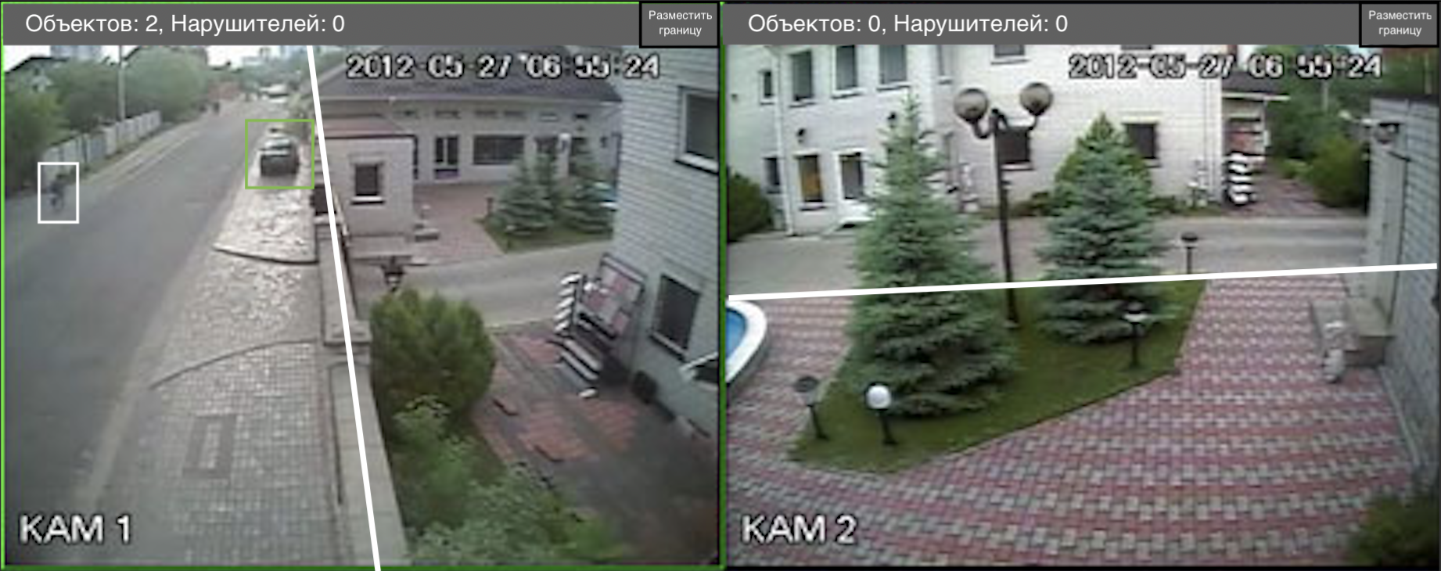
ИНФОРМАЦИЯ О СИСТЕМЕ
охрана частного дома
уведомления
на смартфоне
просмотр видео на смартфоне
Использование стандартных и 360 камер для полного покрытия периметра
Детекция пересечения периметра участка и дома
Отправка уведомлений при пересечении периметра
Интеграция в сигнализацию дома
Идентификация стоящих автомобилей и людей возле участка
Онлайн просмотр камер и информации со смартфона
Классификация объектов
отправка
в облако
анализ данных
отображение видео
с маркерами
идентификация объектов
получение видео на ПК
поиск объектов

Slide 24
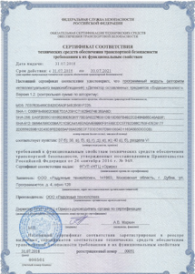
СЕРТИФИКАЦИЯ ФСБ
Постановление Правительства РФ № 969 от 26.09.2016 года
«Об утверждении требований к функциональным свойствам технических средств обеспечения транспортной безопасности
и Правил обязательной сертификации технических средств обеспечения транспортной безопасности».
Соблюдение требований является обязательным условием
для законного осуществления деятельности на объектах транспортных инфраструктурах в части соответствия технических средств для обеспечения транспортной безопасности.

Slide 25

+
ПАРТНЁРЫ
Ωlab
ТЕХНИЧЕСКАЯ ЛАБОРАТОРИЯ

Slide 26
www.omv-tech.com
руководитель проекта
Соколов Александр
8 (921) 913-26-69
soka@gkomega.ru
технический директор
Кобак Антон
8 (904) 637-01-37
kobak@gkomega.ru
КОНТАКТЫ
Санкт-Петербург, 2019

